Slide 1
Narzędzia elektryka

Slide 2

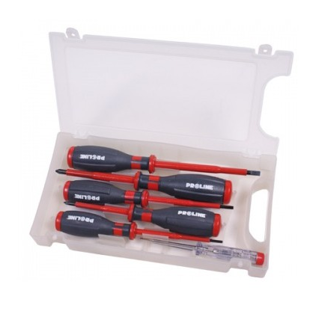
Wkrętaki elektryczne
Grot wkrętaków z wysokogatunkowej stali molibdenowo-chromowo-wanadowej odpornej na ścieranie i skręcanie.
Twardość grotu 58 +/- 2HRC.
Narzędzia izolowane dwuskładnikowym tworzywem antypoślizgowym do 1000V
Rękojeść z kauczuku (antypoślizgowa) zapewniająca doskonały chwyt.
Wkrętaki płaskie: 5.5x125, 4x100, 3x100 mm.
Wkrętaki Pozidriv: PH1x80, PZ2x100 mm.
Wskaźnik napięcia: 125-250 V 140 mm.

Slide 3



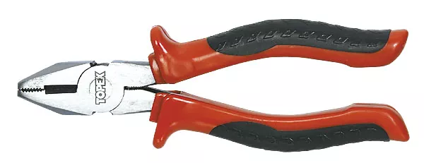

Szczypce uniwersalne
Szczypce przeznaczone do pracy w intensywnych warunkach przemysłu, budowy, serwisu
Trój-komponentowa rękojeść zapewnia wysoką ergonomię pracy
Sworzeń wieloklinowy dla eliminacji luzów
Szczypce wykonane są ze stali stopowej CrV55 i posiadają wysoką twardość krawędzi tnących i chwytnych (44-50 HRC)
Powierzchnia szlifowana, boki oksydowane
Szczęki hartowane indukcyjnie (58-62 HRC)
Szczypce zgodne z normą DIN5746
Długość całkowita: 180mm
Masa: 280 g

Slide 4
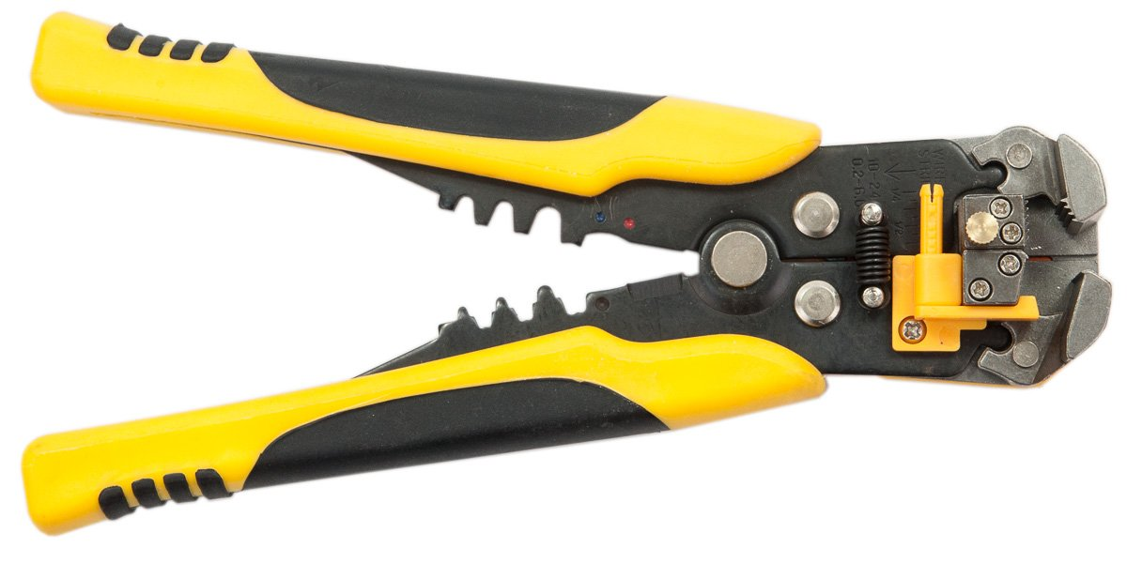
Ściągacz izolacji
Profesjonalny, wielofunkcyjny ściągacz służy do ściągania izolacji z przewodów elektrycznych i elektronicznych o przekroju 0.2 - 6.0 mm² (AWG 24-10).
Posiada funkcję cięcia przewodów oraz zaciskania końcówek konektorowych izolowanych i nieizolowanych.
Wyposażony w regulację siły docisku szczęk na przewodzie
Szczęki o wysokiej twardości: HRC 52-57
Korpus wykonany z utwardzanej stali węglowej
Ergonomiczna, antypoślizgowa rękojeść z dwukompozytowego tworzywa jest idealnie dopasowana do dłoni, gwarantuje długotrwałą i komfortową pracę
Długość 205 mm

Slide 5
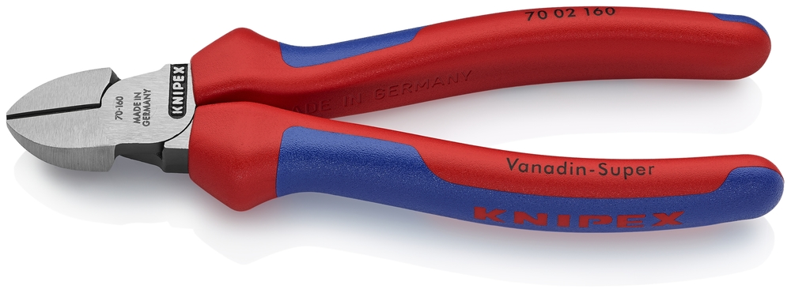
Obcinaczki
Charakterystyka:
Obcinaczki łączące funkcje cięcia, usuwania izolacji i zagniatania końcówek kablowych
Rękojeść dwuskładnikowa, izolowana do pracy pod napięciem 1000V
Indukcyjnie hartowane ostrza
Optymalne przenoszenie siły nacisku
Możliwość usuwania izolacji z przewodów jedni oraz wielożyłowych 1,5-2,5mm²
Funkcja zaciskania końcówek kablowych
Średnice cięcia:
drut miękki 2 mm
drut twardy 1 mm
kabel miedziany i aluminiowy 4 mm

Slide 6
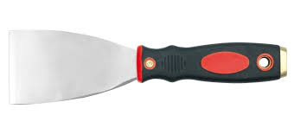
Szpachelka
Cechy użytkowe:
Ostrze szpachli polerowane, wykonane z blachy nierdzewnej
Rączka z wkładka antypoślizgową
Szpachelka o szerokości: 40 mm

Slide 7
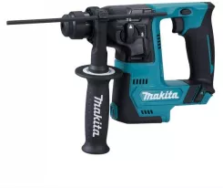
Młotowiertarka
Uchwyt SDS-Max
Moc pobierana 1250 W
Moc użyteczna 615 W
Energia udaru (pomiar wg EPTA 05/2009) 8 J
Obroty pod obciążeniem 210 - 415 obr/min
Częstość udarów 1430 - 2840 ud/min
Maks. śr. wiercenia w betonie 45 mm
Maks. śr. wiercenia wiertłem przebiciowym 65 mm
Maks. śr. wiercenia wiertłem koronowym 100 mm
Masa 6,8 kg
Długość 477 mm
Wysokość 245 mm
Szerokość 104 mm
Wibracje - wiercenie w betonie z udarem 8.8 m/s2
Niepewność pomiaru K 1 (wibracje) 1,5 m/s2
Wibracje na ramionach-podkuwanie 7,2 m/s2
Niepewność pomiaru K 2 (wibracje) 1,5 m/s2
Ciśnienie dźwięku 92 dB(A)
Niepewność pomiaru K 1 (hałas) 3 dB(A)
Ciśnienie akustyczne 103 dB(A)
Niepewność pomiaru K 2 (hałas) 3 dB(A)

Slide 8
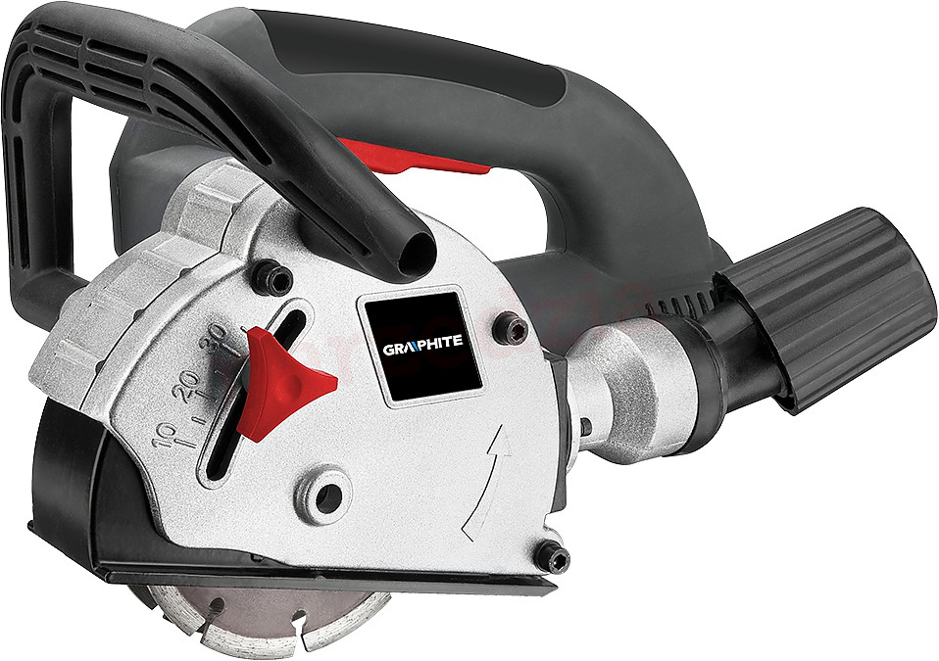
Bruzdownica
Moc znamionowa: 1400 W
Prędkość obr. na biegu jałowym: 10000 obr./min
Średnica tarczy: 125 mm
Szerokość cięcia: 6 - 30 mm
Głębokość cięcia: 0 - 30 mm
Wymiary (DxSxW): 350 x 151 x 178 mm
Waga: 4,5 kg

Slide 9
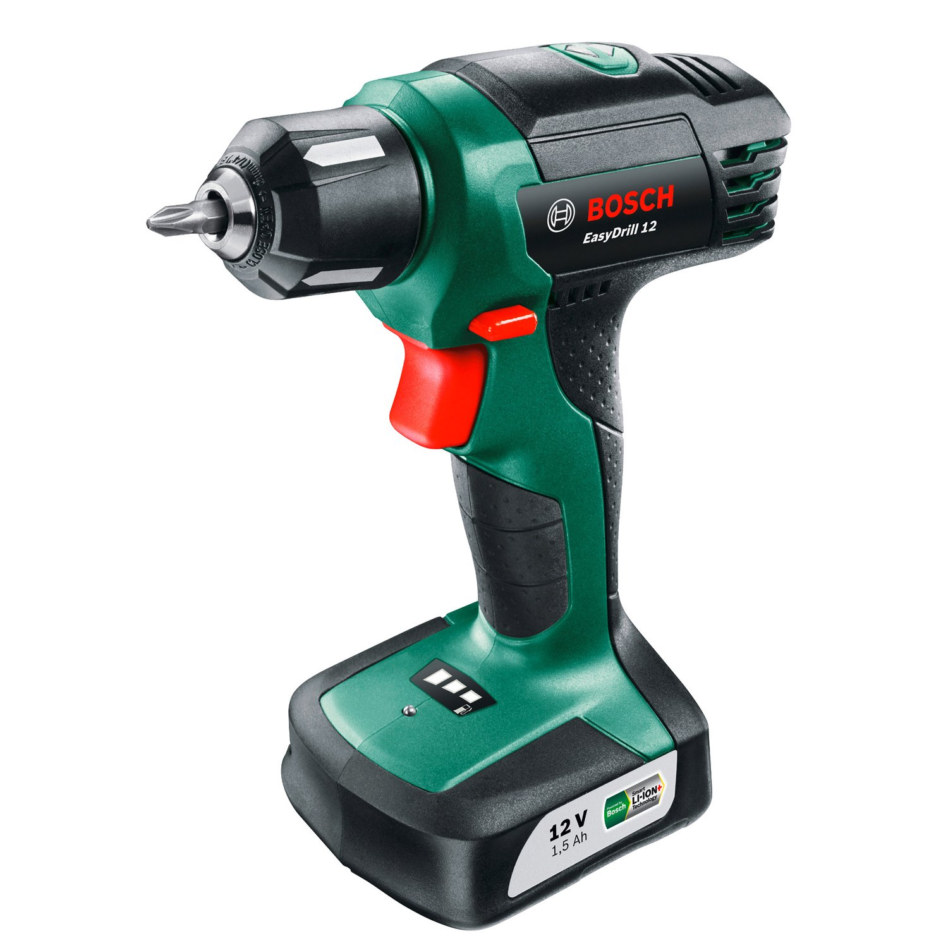
Wkrętarka
Źródło zasilania Akumulatorowy
Typ produktu Wiertarko-wkrętarka
Moc znamionowa 10.8 V
Typy akumulatorów Li-Ion
Pojemność akumulatora 1.5 Ah
Max Torque 12.5/26 Nm
No Load Speed 0-550 rpm
Typ uchwytu Dwutulejowy
Clutch positions 11
Sprzęgło momentu obrotowego
Akumulator w zestawie 2
Maks. średnica wiercenia [Drewno] 25 mm
Maks. śr. wiercenia w stali 10 mm
Miękki uchwyt
Ilość biegów 1
Obroty prawo/lewo
Płynna regulacja prędkości
Typ ładowarki Ładowarka 200mA
Czas ładowania 6 godz.
Sound Pressure 63 dB(A)
Sound Power 74 dB(A)
Vibration

